Slide 1
บทที่ 2 การเงินส่วนบุคคล...รู้ก่อน ทำก่อน รวยกว่า
2.1 การวางแผนทางการเงิน

Slide 2
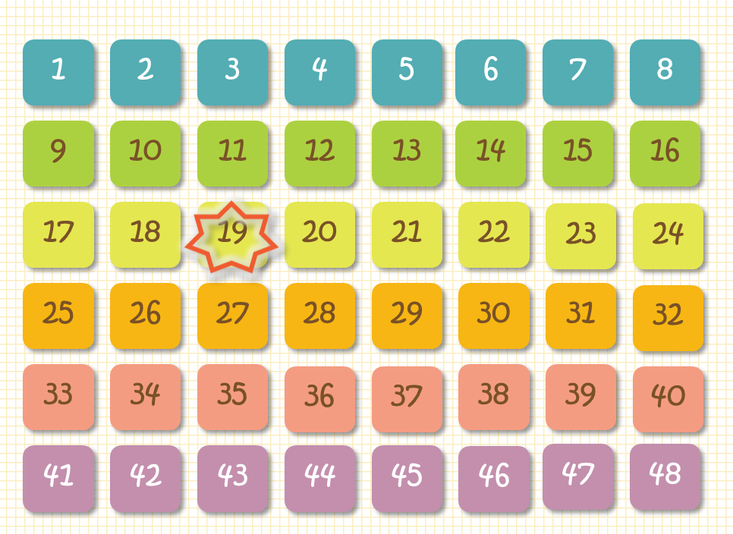
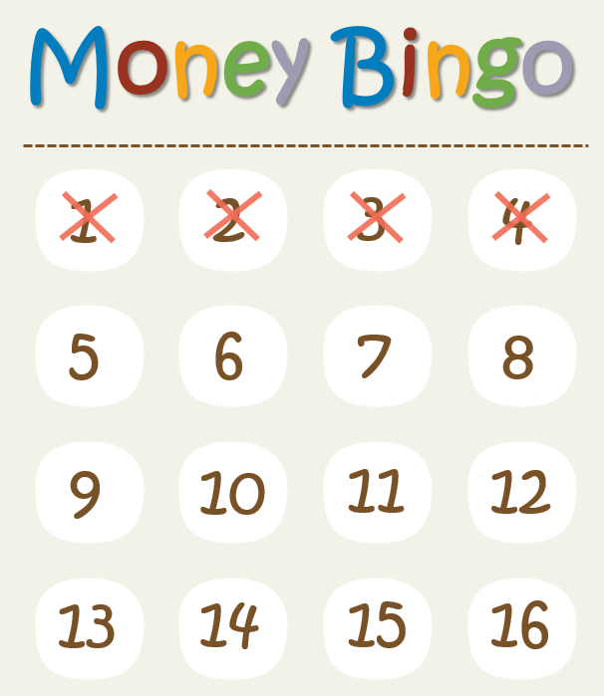
กิจกรรมที่ 2.2 เกม Money Bingo
หยุดจ่ายเมื่อ Bingo! แล้ว
รายการ | รายรับ | รายจ่าย
Notes:
ผู้สอนอธิบาย กิจกรรมที่ 2.2 Money Bingo (ประมาณ 80 นาที)
อุปกรณ์/ สิ่งที่ต้องเตรียม: ใบกิจกรรม ประกอบด้วย (1) ตาราง Bingo และ (2) ตาราง Memo สำหรับบันทึกรายรับหรือรายจ่าย (3) ใบสรุปค่าใช้จ่าย (Monthly spending) ทั้งนี้ ใบกิจกรรมมีทั้งหมด 12 แบบ แต่ละแบบมีเลขแตกต่างกัน (สังเกตได้จากสัญลักษณ์มุมบนขวา) และจะ Bingo ไม่พร้อมกัน
วิธีการ:
เมื่อผู้สอนสุ่มหมายเลขใดขึ้นมา จะปรากฏรายการซึ่งอาจเป็นรายรับหรือรายจ่ายซ่อนอยู่ โดยผู้เรียนจะต้องบันทึกรายการดังกล่าวในตาราง Memo แม้หมายเลขของรายการนั้นจะไม่ได้อยู่ในใบ Bingo ของตนเอง หากเป็นรายรับให้บันทึกในช่องรายรับ หากเป็นรายจ่ายให้บันทึกในช่องรายจ่าย
หากใคร Bingo แล้ว จะบันทึกเฉพาะรายจ่ายที่เพิ่งเกิดขึ้นในรอบนั้น และไม่ต้องบันทึกรายจ่ายรอบต่อ ๆ ไปอีก แต่ยังได้รายรับจากโบนัสอยู่ โดยให้บันทึกรายรับต่อไป
หากใครยังไม่ Bingo ก็ต้องบันทึกรายรับ-รายจ่ายไปเรื่อย ๆ จนกว่าจะ Bingo

Slide 3
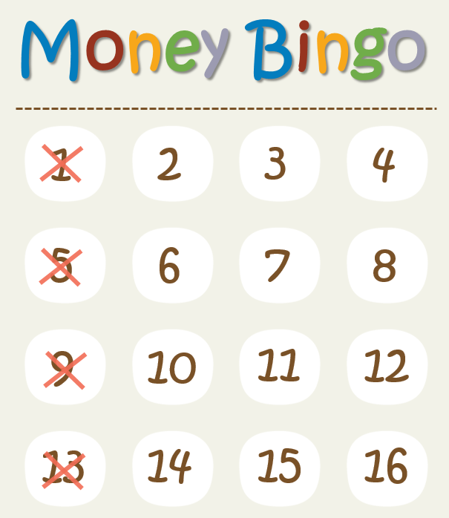
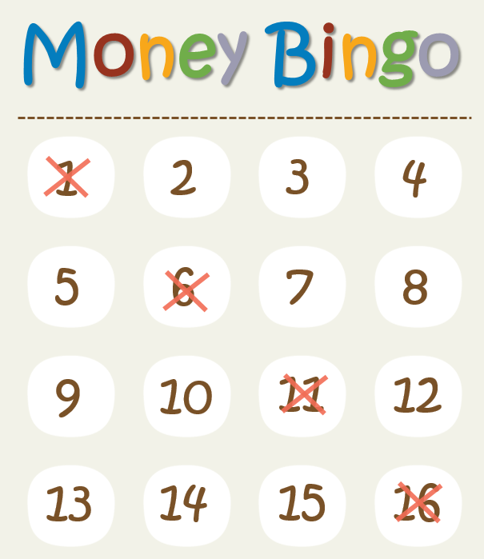
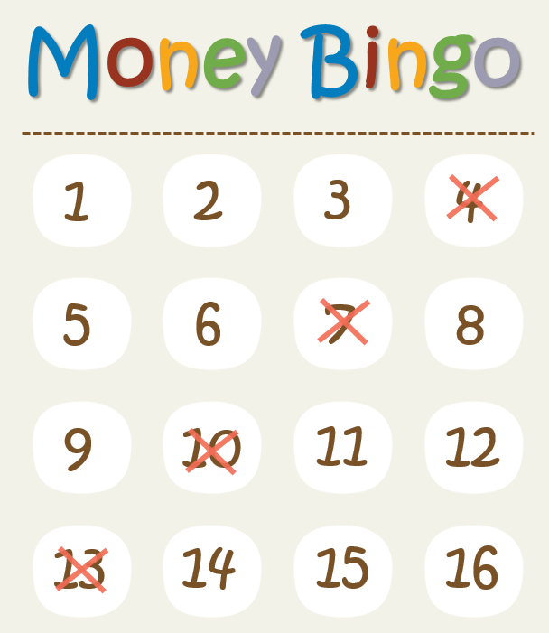
How to
B
I
N
G
O
!
Notes:
บทพูด
กติกาจะเหมือน Bingo ทั่วไป คือ สุ่มตัวเลข ถ้าผู้เรียนมีตัวเลขที่สุ่มได้ ก็ให้กากบาทลงไป ใครกากบาทได้ตามภาพถือว่า Bingo

Slide 4
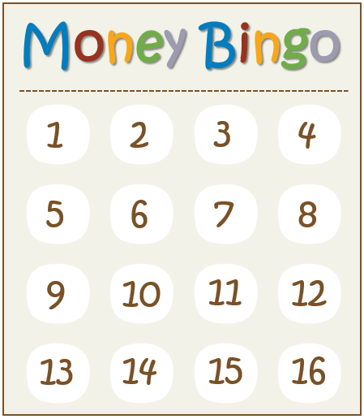
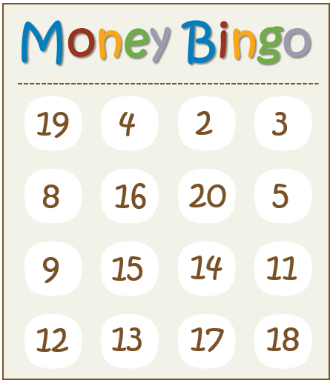
How to
❷
ตัวอย่าง
❹
❸
รายการ | รายรับ | รายจ่าย
โบนัส | 1,000 | -
 | -
ตัวอย่าง
จ่ายค่าน้ำค่าไฟ 1,500 บาท
ได้รับโบนัส 1,000 บาท
ค่าน้ำค่าไฟ
1,500
Notes:
บทพูด
ความพิเศษของ Money Bingo คือ ทุกตัวเลขจะมีรายรับ-รายจ่ายซ่อนอยู่ ไม่ว่าคุณจะมีหรือไม่มีเลขที่สุ่มได้ จะต้องบันทึกรายรับ-รายจ่ายลงใน Memo เช่น สุ่มได้เลข 19 คนที่มี 19 ก็กากบาทเลข 19 ส่วนคนที่ไม่มีก็ไม่ต้องกา แต่ทุกคน (ทั้งที่มีหรือไม่มีเลข 19) จะต้องบันทึกรายรับหรือเงินโบนัสที่ซ่อนอยู่ในเลข 19
หรือถ้าสุ่มได้เลข 1 คนที่มีเลข 1 ก็กากบาท แต่คนที่ไม่มีเลข 1 ก็ไม่ต้องกา แต่ทั้งสองคนจะต้องลงบันทึกรายจ่ายค่าน้ำค่าไฟที่ซ่อนอยู่ในหมายเลข 1
หมายเหตุ ย้ำว่าทุกคนต้องบันทึกรายรับ-รายจ่ายทุกรายการ ไม่ว่าในใบ Bingo จะมีตัวเลขหรือไม่มีตัวเลขนั้นก็ตาม จะหยุดบันทึกรายจ่ายก็ต่อเมื่อ Bingo ไปแล้วเท่านั้น

Slide 5
มาเริ่มเล่นเกมกันเลย !!
Notes:
บทพูด
ทุกคนเข้าใจกติกากันแล้วใช่ไหม ถ้าเข้าใจแล้ว เรามาเริ่มเล่นเกม Money Bingo กันเลย !!

Slide 6
หยุดจ่ายเมื่อ Bingo!
Start
วันนี้เป็นวันเงินเดือนออก
ทุกคนได้รับเงิน 15,000 บาท
เก็บ 10% ของเงินเดือน เพื่อทำอะไรก็ได้
รายการ | รายรับ | รายจ่าย
เงินเดือน | 15,000 | -
หัก 10% เพื่อ......... | - | 1,500
ให้บันทึก
ลงใน Memo
Notes:
บทพูด
ก่อนอื่นสมมติว่า...วันนี้เป็นวันเงินเดือนออก ทุกคนจะได้รับเงินคนละ 15,000 บาท (ใบกิจกรรมจะบันทึกรายรับไว้ให้อยู่แล้ว)
ให้ทุกคนหัก 10% ของเงินเดือน ก็คือ 1,500 บาทไว้ทำอะไรก็ได้ โดยเขียนลงไปในบรรทัดที่ 2 ว่าจะนำเงินไปทำอะไร (ให้ผู้เรียนทุกคนเขียนให้เสร็จ เพราะจะเป็นส่วนที่ได้ Bonus ในภายหลัง)
ถ้าทุกคนเขียนเสร็จแล้ว เราจะเริ่มเล่น Money Bingo กัน...

Slide 7
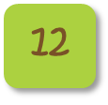
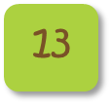
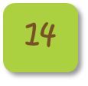
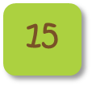
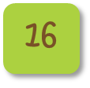
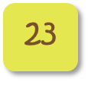
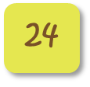
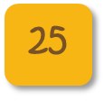
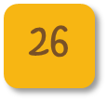
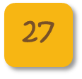
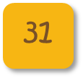
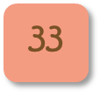
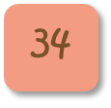
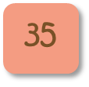
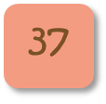
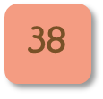
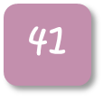
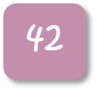
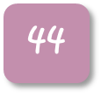
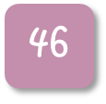
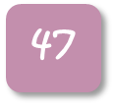
Notes:
หมายเหตุ ผู้สอนอาจสร้างความตื่นเต้นด้วยคำถาม...เลขอะไรดี?
บทพูด
ตัวเลขแรกที่ออกก็คือ เลข 28!
คนที่มีเลข 28 ให้กากบาทลงไป
คนที่ไม่มีเลข 28 ก็ไม่ต้องทำอะไร
มาดูกันสิว่า...เลข 28 ซ่อนรายรับ-รายจ่ายอะไรไว้

Slide 8
Mid-Year Sale ลดทั้งห้าง
เลือกซื้อระหว่าง…
◻ รองเท้าลด 50% จ่าย 1,500 บาท
◻ เตารีดไอน้ำลด 40% จ่าย 900 บาท
รายการ | รายรับ | รายจ่าย
รองเท้า | - | 1,500
รายการ | รายรับ | รายจ่าย
เตารีดไอน้ำ | - | 900
Notes:
บทพูด
เลข 28 Mid-Year Sale ลดทั้งห้าง: เลือกซื้อระหว่างรองเท้าและเตารีดไอน้ำ โดยทุกคนจะต้องเลือก ไม่ว่าจะมีเลข 28 หรือไม่มีก็ตาม เพราะเราจะหยุดจ่ายก็ต่อเมื่อ Bingo เท่านั้น
ถ้าเลือกรองเท้า ก็บันทึกรายจ่ายเป็น “รองเท้า 1,500 บาท”
ถ้าเลือกเตารีดไอน้ำ ก็บันทึกรายจ่ายเป็น “เตารีดไอน้ำ 900 บาท”

Slide 9
Notes:
บทพูด
เลขต่อไปคือ...เลข 2!
คนที่มีเลข 2 ก็กากบาทเลข 2
คนที่ไม่มีเลข 2 ก็ไม่ต้องทำอะไร
มาดูกันสิว่า...เลข 2 ซ่อนรายรับ-รายจ่ายอะไรไว้

Slide 10
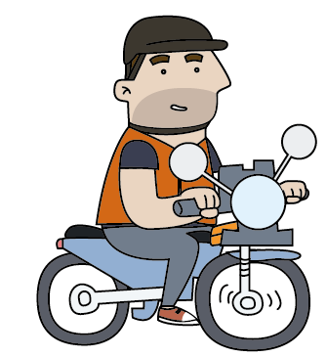
จ่ายค่าเดินทางไปเรียน
ท่านจะเลือกเดินทางโดย…
◻ รถยนต์/ รถมอเตอร์ไซค์ส่วนตัวจ่าย 700 บาท
◻ รถรับจ้าง/ รถเมล์/ รถไฟฟ้าจ่าย 400 บาท
รายการ | รายรับ | รายจ่าย
ค่าเดินทาง | - | 700
รายการ | รายรับ | รายจ่าย
ค่าเดินทาง | - | 400
Notes:
บทพูด
เลข 2 จ่ายค่าเดินทางไปเรียน: เดินทางโดยรถส่วนตัวหรือรถสาธารณะ
ทุกคนต้องเลือกว่าจะเดินทางโดยวิธีไหน ไม่ว่าจะมีเลข 2 หรือไม่มีก็ตาม เพราะเราจะหยุดจ่ายก็ต่อเมื่อ Bingo เท่านั้น (ถ้าทุกคนเข้าใจแล้ว ไม่ต้องพูดส่วนนี้)
ถ้าใครเดินทางโดยรถส่วนตัว ก็บันทึกรายจ่ายเป็น “ค่าเดินทาง 700 บาท”
ถ้าใครเดินทางโดยรถสาธารณะ ก็บันทึกรายจ่ายเป็น “ค่าเดินทาง 400 บาท”

Slide 11
Notes:
บทพูด
เลขต่อไปคือ...เลข 25!
คนที่มีเลข 25 ก็กากบาทเลข 25
คนที่ไม่มีเลข 25 ก็ไม่ต้องทำอะไร
มาดูกันสิว่า...เลข 25 ซ่อนรายรับ-รายจ่ายอะไรไว้

Slide 12
25
ได้รับข้อความชวนไปเที่ยวญี่ปุ่น มีค่าใช้จ่าย 30,000 บาท
◻ ไป ใช้บัตรเครดิตผ่อน 0% นาน 10 เดือน เดือนละ 3,000 บาท
◻ ไม่ไป
รายการ | รายรับ | รายจ่าย
- | - | -
รายการ | รายรับ | รายจ่าย
- | - | -
Notes:
บทพูด
เลข 25 เพื่อนส่งข้อความชวนไปเที่ยวญี่ปุ่น: มีค่าใช้จ่าย 30,000 บาท
ถ้าตัดสินใจไป โดยใช้บัตรเครดิตผ่อน 0% แปลว่า ผู้ออกบัตรเครดิตจะสำรองออกเงินให้เราไปก่อน และจะมาเรียกเก็บเงินเมื่อถึงวันครบกำหนดในภายหลัง เราจึงยังไม่ต้องจ่ายเงิน ณ วันที่ใช้บัตร ดังนั้น ไม่ต้องบันทึกรายรับ-รายจ่าย
ส่วนคนที่ตัดสินใจไม่ไป ก็ไม่ต้องบันทึกรายรับ-รายจ่ายเช่นกัน
หมายเหตุ หากมีเวลาพอ ผู้สอนอาจถามคำถามชวนคุย เช่น ใครไปหรือไม่ไปบ้าง ทำไมถึงไปหรือไม่ไป

Slide 13
Notes:
บทพูด
เลขต่อไปคือ...เลข 8!
คนที่มีเลข 8 ก็กากบาทเลข 8
คนที่ไม่มีเลข 8 ก็ไม่ต้องทำอะไร
แต่ทุกคนต้องบันทึกรายรับ-รายจ่าย
มาดูกันสิว่า...เลข 8 ซ่อนรายรับ-รายจ่ายอะไรไว้

Slide 14
Emergency ยางแตกไม่มีชิ้นดี
คนที่เดินทางโดยรถส่วนตัว
เปลี่ยนยาง 1,500 บาท
รายการ | รายรับ | รายจ่าย
ค่าเปลี่ยนยาง | - | 1,500
รายการ | รายรับ | รายจ่าย
- | - | -
Notes:
บทพูด
เลข 8 Emergency ยางแตกไม่มีชิ้นดี: คนที่เดินทางโดยรถส่วนตัวเปลี่ยนยาง 1,500 บาท
คนที่เดินทางโดยรถส่วนตัว (ตามสไลด์หน้า 10) ต้องเสียเงิน 1,500 บาท
ส่วนคนที่เดินทางโดยรถสาธารณะ (ตามสไลด์หน้า 10) ไม่ต้องกรอกอะไร

Slide 15
Notes:
บทพูด
เลขต่อไปคือ...เลข 31!
คนที่มีเลข 31 ก็กากบาทเลข 31
คนที่ไม่มีเลข 31 ก็ไม่ต้องทำอะไร
แต่ทุกคนต้องบันทึกรายรับ-รายจ่าย
มาดูกันสิว่า...เลข 31 ซ่อนรายรับ-รายจ่ายอะไรไว้

Slide 16
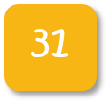
Happy Sunday
ซื้อของใช้ในซุปเปอร์มาร์เก็ต
ทุกคนจ่าย 1,500 บาท
16
รายการ | รายรับ | รายจ่าย
ซื้อของใช้ | - | 1,500
Notes:
บทพูด
เลข 31 Happy Sunday: ซื้อของใช้ในซุปเปอร์มาร์เก็ต ทุกคนจ่าย 1,500 บาท
ในชีวิตจริง เราก็ต้องซื้อของใช้เหมือนกัน เมื่อมีเงินเดือน เราต้องกันเงินส่วนหนึ่งไว้สำหรับซื้อของใช้ที่จำเป็น หรืออาจตั้งงบไว้เลยว่าจะใช้อาทิตย์/ วันละเท่าไร

Slide 17
Notes:
บทพูด
เลขต่อไปคือ...เลข 14!
คนที่มีเลข 14 ก็กากบาทเลข 14
คนที่ไม่มีเลข 14 ก็ไม่ต้องทำอะไร
แต่ทุกคนต้องบันทึกรายรับ-รายจ่าย
มาดูกันสิว่า...เลข 14 ซ่อนรายรับ-รายจ่ายอะไรไว้

Slide 18
แฟนเดย์:
นัดออกเดทกับสาวที่แอบปิ๊ง
ผู้หญิงไม่เสียตังค์ ผู้ชายจ่าย 2,000 บาท
รายการ | รายรับ | รายจ่าย
- | - | -
รายการ | รายรับ | รายจ่าย
ออกเดท | - | 2,000
Notes:
บทพูด
เลข 14 แฟนเดย์: นัดออกเดทกับสาวที่แอบปิ๊ง ผู้หญิงไม่เสียเงิน ผู้ชายจ่าย 2,000 บาท
ถ้าเป็นผู้หญิง ก็ไม่ต้องกรอกอะไร
ถ้าเป็นผู้ชาย จ่ายค่าออกเดท 2,000 บาท
ในชีวิตจริง ถ้ารู้ตัวว่าเป็นสายเปย์ ต้องกันเงินส่วนหนึ่งไว้สำหรับเปย์ด้วย

Slide 19
Notes:
บทพูด
เลขต่อไปคือ...เลข 35!
คนที่มีเลข 35 ก็กากบาทเลข 35
คนที่ไม่มีเลข 35 ก็ไม่ต้องทำอะไร
แต่ทุกคนต้องบันทึกรายรับ-รายจ่าย
มาดูกันสิว่า...เลข 35 ซ่อนรายรับ-รายจ่ายอะไรไว้

Slide 20
Phone Call: ได้รับโทรศัพท์
จากเพื่อนชวนทำประกันอุบัติเหตุ
◻ ทำ จ่าย 2,000 บาท
◻ ไม่ทำ ไม่ต้องจ่าย
รายการ | รายรับ | รายจ่าย
เบี้ยประกัน | - | 2,000
รายการ | รายรับ | รายจ่าย
- | - | -
Notes:
บทพูด
เลข 35 Phone Call: ได้รับโทรศัพท์จากเพื่อนชวนทำประกันอุบัติเหตุ
ถ้าตัดสินใจทำประกันต้องจ่าย 2,000 บาท
ถ้าตัดสินใจไม่ทำก็ไม่ต้องจ่าย
ถ้าเราถูกชักชวนให้ทำประกัน คุณมีสิทธิที่จะซื้อหรือปฏิเสธก็ได้ เช่น หากประกันที่เสนอขายตอบโจทย์พอดี อ่านเงื่อนไขในกรมธรรม์แล้วเหมาะสม และจ่ายเบี้ยประกันไหว ก็สามารถซื้อได้

Slide 21
Notes:
บทพูด
เลขต่อไปคือ...เลข 23!
คนที่มีเลข 23 ก็กากบาทเลข 23
คนที่ไม่มีเลข 23 ก็ไม่ต้องทำอะไร
แต่ทุกคนต้องบันทึกรายรับ-รายจ่าย
มาดูกันสิว่า...เลข 23 ซ่อนรายรับ-รายจ่ายอะไรไว้

Slide 22
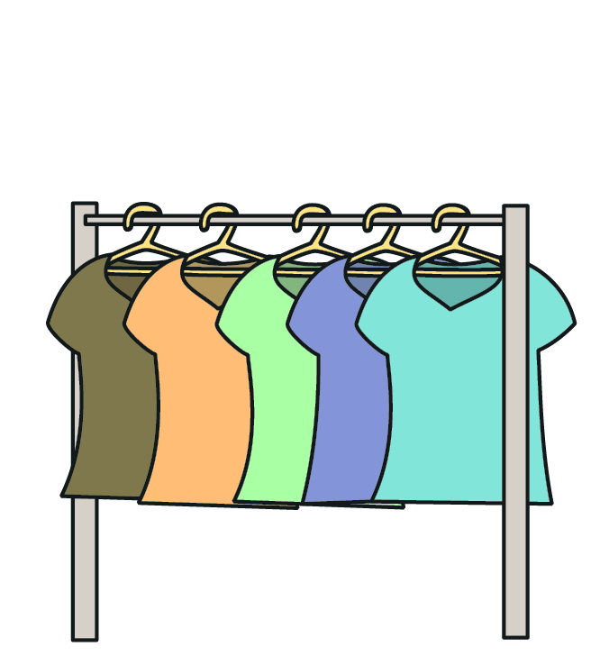
ชุดทำงานยับ
คนที่ไม่ได้ซื้อเตารีดไอน้ำ
จ่ายค่าจ้างรีดผ้า 500 บาท
รายการ | รายรับ | รายจ่าย
- | - | -
รายการ | รายรับ | รายจ่าย
ค่าจ้างรีดผ้า | - | 500
Notes:
บทพูด
เลข 23 ชุดทำงานยับ:
คนที่ซื้อเตารีด (ตามสไลด์หน้า 8) ไม่ต้องกรอกอะไร
ส่วนคนที่ไม่ได้ซื้อเตารีดไอน้ำ (ตามสไลด์หน้า 8) กรอกรายจ่าย “ค่าจ้างรีดผ้า 500 บาท”

Slide 23
Notes:
บทพูด
เลขต่อไปคือ...เลข 33!
คนที่มีเลข 33 ก็กากบาทเลข 33
คนที่ไม่มีเลข 33 ก็ไม่ต้องทำอะไร
แต่ทุกคนต้องบันทึกรายรับ-รายจ่าย
มาดูกันสิว่า...เลข 33 ซ่อนรายรับ-รายจ่ายอะไรไว้

Slide 24
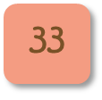
Happy Birthday:
สุขสันต์วันเกิดคนที่เกิดวันที่ลงท้ายด้วย 3
เพื่อนทุกคนจัดปาร์ตี้เซอร์ไพรส์ จ่ายคนละ 400 บาท
คนที่เกิดวันที่ 3, 13 และ 23 ไม่ต้องจ่าย
รายการ | รายรับ | รายจ่าย
- | - | -
รายการ | รายรับ | รายจ่าย
ค่าปาร์ตี้ | - | 400
Notes:
บทพูด
เลข 33 สุขสันต์วันเกิดคนที่เกิดวันที่ลงท้ายด้วย 3: เพื่อนทุกคนจัดปาร์ตี้เซอร์ไพรส์
คนที่ไม่ได้เกิดวันที่ลงท้ายด้วย 3 จ่ายคนละ 400 บาท
คนที่เกิดวันที่ 3, 13 และ 23 ไม่ต้องจ่าย

Slide 25
Notes:
บทพูด
เลขต่อไปคือ...เลข 18!
คนที่มีเลข 18 ก็กากบาทเลข 18
คนที่ไม่มีเลข 18 ก็ไม่ต้องทำอะไร
แต่ทุกคนต้องบันทึกรายรับ-รายจ่าย
มาดูกันสิว่า...เลข 18 ซ่อนรายรับ-รายจ่ายอะไรไว้

Slide 26
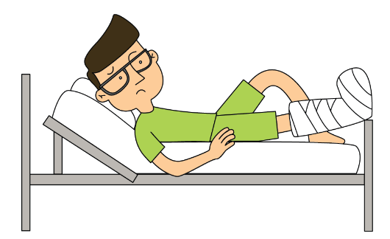
Emergency:
ประสบอุบัติเหตุ นอนโรงพยาบาล 1 คืน
คนที่ไม่ได้ซื้อประกันจ่ายค่ารักษาพยาบาล 4,000 บาท
ซื้อ ประกัน
รายการ | รายรับ | รายจ่าย
- | - | -
รายการ | รายรับ | รายจ่าย
ค่ารักษาพยาบาล | - | 4,000
Notes:
บทพูด
เลข 18 Emergency ประสบอุบัติเหตุ: นอนโรงพยาบาล 1 คืน
คนที่ซื้อประกันไว้ (ตามสไลด์หน้า 20) ไม่ต้องจ่ายหรือกรอกอะไร
แต่คนที่ไม่ได้ซื้อประกัน (ตามสไลด์หน้า 20) ต้องจ่ายค่ารักษาพยาบาล 4,000 บาท
ประกันจะมีประโยชน์ ถ้าเลือกซื้อให้ตรงกับความคุ้มครองที่ต้องการและมีเงื่อนไขเหมาะสม เช่น ถ้าอยากมีเงินไว้เป็นค่ารักษาพยาบาล ก็ต้องทำประกันภัยหรือประกันอุบัติเหตุ แต่ถ้าอยากให้ครอบครัวได้รับการดูแลเมื่อเราไม่อยู่แล้ว การซื้อประกันชีวิตก็จะตรงกับ ความต้องการมากกว่า
เวลาซื้อจึงต้องอ่านกรมธรรม์ให้ดี เงื่อนไขเป็นอย่างไร ผลประโยชน์ที่ได้มีอะไรบ้าง และที่สำคัญต้องพิจารณาว่าเราจ่ายเบี้ยประกันไหวไหม

Slide 27
Notes:
บทพูด
เลขต่อไปคือ...เลข 11!
คนที่มีเลข 11 ก็กากบาทเลข 11
คนที่ไม่มีเลข 11 ก็ไม่ต้องทำอะไร
แต่ทุกคนต้องบันทึกรายรับ-รายจ่าย
มาดูกันสิว่า...เลข 11 ซ่อนรายรับ-รายจ่ายอะไรไว้

Slide 28
ตั้งใจจะซื้อมือถือรุ่นใหม่ราคา 15,000 บาท ที่จะวางขายในอีก 6 เดือนข้างหน้า เพื่อแทนของเก่าที่กำลังจะพัง คุณจะ... ◻ หักเงินเก็บทันที 2,500 บาท
◻ อีกนาน ยังไม่ต้องรีบเก็บเงิน
รายการ | รายรับ | รายจ่าย
ออมเพื่อมือถือ | - | 2,500
รายการ | รายรับ | รายจ่าย
- | - | -
Notes:
บทพูด
เลข 11 ตั้งใจจะซื้อมือถือรุ่นใหม่: ราคา 15,000 บาท ที่จะวางขายอีก 6 เดือนข้างหน้า เพื่อแทนของเก่าที่กำลังจะพัง
ถ้าหักเงินมาออมเลยทันที 2,500 บาท ให้กรอกรายจ่าย “ออมเพื่อมือถือ 2,500”
หรือคิดว่าอีกนานยังไม่ต้องรีบเก็บเงิน ไม่ต้องกรอกอะไร

Slide 29
Notes:
หมายเหตุ ใบกิจกรรมที่มีสัญลักษณ์  จะ Bingo
บทพูด
เลขต่อไปคือ...เลข 46!
เย้ Bingo กันแล้วใช่ไหม...
คนที่มีเลข 46 ก็กากบาทเลข 46
คนที่ไม่มีเลข 46 ก็ไม่ต้องทำอะไร

Slide 30
Mail เปิดตู้จดหมาย
เจอบิลเรียกเก็บค่าไปเที่ยวญี่ปุ่น
เฉพาะคนที่รูดบัตรเครดิต จ่าย 3,000 บาท
รายการ | รายรับ | รายจ่าย
ผ่อนค่าไปญี่ปุ่น | - | 3,000
รายการ | รายรับ | รายจ่าย
- | - | -
Notes:
บทพูด
ใคร Bingo ที่เลข 46 แล้วก็ยังต้องบันทึกรายจ่ายนี้อยู่
เลข 46 เปิดตู้จดหมายเจอบิลเรียกเก็บค่าไปเที่ยวญี่ปุ่น: เฉพาะคนที่รูดบัตร จ่าย 3,000 บาท
ใครที่เลือกไปญี่ปุ่นไว้ (ตามสไลด์หน้า 12) ก็ต้องจ่ายค่าผ่อนชำระ 3,000 บาท
ส่วนใครที่ไม่ได้ไป (ตามสไลด์หน้า 12) ไม่ต้องกรอกอะไร
เหตุการณ์นี้เหมือนชีวิตจริง เวลาเราผ่อนอะไรไว้ มักจะลืมว่าต้องจ่ายเมื่อถึงกำหนด ดังนั้น เมื่อก่อหนี้แล้ว ควรจดบันทึกไว้เพื่อให้รู้ว่าในแต่ละเดือนมีค่าใช้จ่ายอะไรบ้าง

Slide 31
Notes:
หมายเหตุ ใบกิจกรรมที่มีสัญลักษณ์  จะ Bingo
บทพูด
เลขต่อไปคือ...เลข 6!
เย้ Bingo กันอีกแล้ว...
คนที่มีเลข 6 ก็กากบาทเลข 6
คนที่ไม่มีเลข 6 ก็ไม่ต้องทำอะไร
แต่ทุกคนต้องบันทึกรายรับ-รายจ่าย
มาดูกันสิว่า...เลข 6 ซ่อนรายรับ-รายจ่ายอะไรไว้

Slide 32
โทรศัพท์พัง
คนที่ไม่ได้เก็บเงินซื้อมือถือ
ต้องผ่อนมือถือใหม่เดือนละ 2,500 บาท
รายการ | รายรับ | รายจ่าย
- | - | -
รายการ | รายรับ | รายจ่าย
ผ่อนมือถือ | - | 2,500
Notes:
บทพูด
คนที่เพิ่ง Bingo ที่เลข 6 ยังต้องบันทึกรายจ่ายนี้อยู่ ส่วนคนที่ Bingo ไปก่อนหน้านี้ไม่ต้องบันทึกรายจ่ายนี้แล้ว
เลข 6 โทรศัพท์พัง: คนที่ไม่ได้เก็บเงินซื้อมือถือ ต้องผ่อนมือถือใหม่เดือนละ 2,500 บาท โดยเริ่มจ่ายงวดแรกทันที
คนที่ไม่ได้เก็บเงินไว้ (ตามสไลด์หน้า 28) ต้องบันทึกรายจ่าย 2,500 บาท
ถ้าใครเก็บเงินไว้ซื้อมือถือ (ตามสไลด์หน้า 28) ก็นำเงินออมออกมาใช้ โดยไม่หักเงินเดือนของเดือนนี้ จึงไม่ต้องบันทึกรายการ

Slide 33
Notes:
หมายเหตุ ใบกิจกรรมที่มีสัญลักษณ์  จะ Bingo แต่อาจมีผู้เรียนบางคน ไม่ Bingo เพราะเล่นไม่ทันหรือลืมกากบาท
บทพูด
เลขต่อไปคือ...เลข 41!
คนที่มีเลข 41 ก็กากบาทเลข 41
คนที่ไม่มีเลข 41 ก็ไม่ต้องทำอะไร
แต่ทุกคนต้องบันทึกรายรับ-รายจ่าย
มาดูกันสิว่า...เลข 41 ซ่อนรายรับ-รายจ่ายอะไรไว้

Slide 34
เที่ยวแบบชิล ๆ กินขนมร้านอร่อย
อัพรูปลง Social media
จ่าย 800 บาท
รายการ | รายรับ | รายจ่าย
ค่าขนม | - | 800
Notes:
บทพูด
คนที่ Bingo ที่เลข 41 ยังต้องบันทึกรายจ่ายนี้อยู่ ส่วนคนที่ Bingo ไปก่อนหน้านี้ ไม่ต้องบันทึกรายจ่ายนี้แล้ว
เลข 41 เที่ยวแบบชิล ๆ กินขนมร้านอร่อย: อัพรูปลง Social media จ่าย 800 บาท
บันทึกรายจ่ายค่าขนม 800
เราจะออมเงินโดยไม่ใช้จ่ายเลยคงเป็นไปไม่ได้ บางครั้งเราก็อยากทานขนมอร่อย ๆ บ้าง ดังนั้น เมื่อมีรายรับแล้วกันเงินส่วนหนึ่งไปซื้อขนมก็ไม่เสียหายอะไร แต่อย่าให้เยอะเกินไปจนเดือดร้อนเรื่องเงินได้

Slide 35
เก็บ 10% ของเงินเดือนไว้ทำอะไร
รายการ | รายรับ | รายจ่าย
เงินเดือน | 15,000 | -
หัก 10% เพื่อ................ | - | 1,500
ให้บันทึก
ลงใน Memo
Notes:
บทพูด
หลายคนก็ Bingo กันไปแล้ว สำหรับคนที่ไม่ Bingo ก็ไม่ต้องเสียใจ เราจะไม่สุ่มเลขต่อแล้ว ไม่อย่างนั้น เดี๋ยวเงินจะติดลบกันพอดี
สำหรับใครที่ยังไม่ได้เขียนว่า จะเก็บ 10% แรกของเงินเดือนไปทำอะไร ก็ขอให้เขียนตอนนี้ เลย (ผู้สอนย้ำอีกรอบ เนื่องจากมีผลต่อ Special Bonus)
ถ้าเขียนกันครบแล้ว เราจะเล่นเกมในช่วง Special Bonus กันต่อ

Slide 36
Notes:
บทพูด
ช่วงนี้คือช่วง Special Bonus ที่ทุกคนมีสิทธิจะได้โบนัสไม่ว่าจะ Bingo หรือไม่ Bingo ก็ตาม
ลองมาดู Special Bonus แรกกัน...

Slide 37
Special Bonus
คนที่นำเงิน 10% ของเงินเดือนไปเป็น
เงินออม/ลงทุน ได้โบนัส 1,000 บาท
รายการ | รายรับ | รายจ่าย
โบนัสเงินออม | 1,000 | -
รายการ | รายรับ | รายจ่าย
- | - | -
Notes:
บทพูด
คนที่นำเงิน 10% ของเงินเดือนไปเป็นเงินออม/ ลงทุน (ตามสไลด์หน้า 6 และ 35) ได้โบนัส 1,000 บาท ก็กรอกไปในช่องรายรับว่า “โบนัสเงินออม 1,000 บาท”
คนที่ไม่ได้เก็บไว้เป็นเงินออม/ลงทุน ก็ไม่ต้องกรอกอะไร
เงินออมสำคัญอย่างไร ทำไมเราต้องออมเงิน

Slide 38
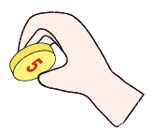
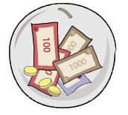
สิ่งที่ควรรู้ในการออมเงิน
เคล็ดลับการออมเงิน
1
3
สร้างวินัยในการออมด้วยเทคนิคการออม
ออมก่อนใช้
เก็บเงินทอน เป็นเงินออม
ได้แบงก์ 50 เมื่อไร หยอดใส่กระปุก
เก็บเศษ ของรายรับ ไว้เป็นเงินออม
2
หยอดกระปุก ก่อนออกจากบ้าน วันละ 10 บาท
ซื้อของไม่จำเป็นเท่าไร ต้องเก็บเงินออมเท่านั้น
ออม ≥ 1 ใน 4
ของรายได้ต่อเดือน
Notes:
บทพูด
จากเกมเราจะเห็นได้ว่า การมีเงินเก็บหรือเงินออมเป็นสิ่งสำคัญ โดยจากสถานการณ์ต่าง ๆ ในเกมที่เกิดขึ้น ถ้าคุณแบ่งเงินส่วนหนึ่งไปออมก่อนใช้ ก็จะทำให้สามารถใช้จ่ายได้อย่างสบายใจ ไม่เดือดร้อนหรือต้องเป็นหนี้ในยามเกิดเหตุฉุกเฉิน หรือต้องการซื้อของที่อยากได้
เคล็ดลับสำคัญจะช่วยให้ออมเงินได้ มีดังนี้
ออมก่อนใช้ เพราะหากใช้เงินก่อนที่จะออม มักมีเงินเหลือออมน้อยกว่าที่ตั้งใจไว้ หรืออาจไม่เหลือออมเลย แต่ถ้ามีรายได้เข้ามาแล้วแบ่งเงินไปออมทันทีก่อนใช้จ่ายจะช่วยให้ออมเงินได้ง่ายขึ้น
โดยอาจคิดไว้ล่วงหน้าว่าเงินที่แบ่งมาออมจะมีไว้สำหรับเป้าหมายอะไรบ้างและรวมกันแล้วเป็นเงินเท่าไร เช่น ออมเผื่อฉุกเฉิน หรือเพื่อซื้อของที่อยากได้
นอกจากนี้ ควรเปิดบัญชีสำหรับออมเงินโดยเฉพาะ เพื่อแยกเงินที่ต้องการออมและเงินสำหรับใช้จ่ายออกจากกัน
ออมอย่างน้อย 1 ใน 4 ของรายได้ เป็นอัตราส่วนที่ควรจำให้ขึ้นใจและเอามาใช้ทุกครั้งที่มีรายได้เข้ากระเป๋า แต่ถ้ายังมีรายได้น้อยและรายจ่ายเป็นจำนวนมาก อาจเริ่มออมที่ 10% ของรายได้ก่อน
สร้างวินัยในการออม โดยใช้เทคนิคการออมที่สนุกสนาน ทำได้ง่าย เพื่อสร้างแรงจูงใจให้ออมอย่างสม่ำเสมอ เช่น
หยอดกระปุกก่อนออกจากบ้านวันละ 10 บาท
เก็บเศษของรายรับไว้เป็นเงินออม
เก็บเงินทอนเป็นเงินออม
ได้แบงก์ 50 เมื่อไร หยอดใส่กระปุก
ซื้อของไม่จำเป็นเท่าไร ต้องเก็บเงินออมเท่านั้น

Slide 39
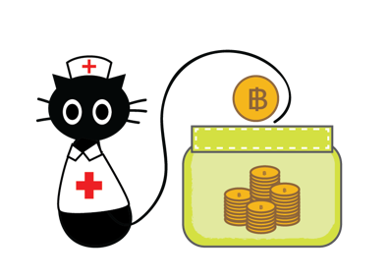
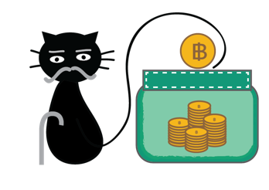
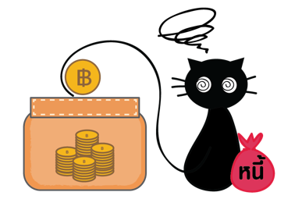
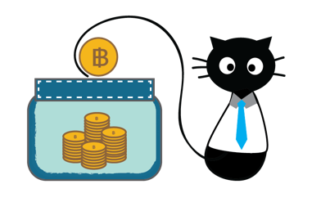
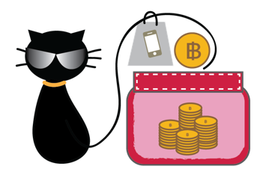
สิ่งที่ควรรู้ในการออมเงิน
ประเภทเงินออม
ควรออมเป็นลำดับแรก
อย่างน้อย 3-6 เท่าของรายจ่ายในแต่ละเดือน
เงินออมเผื่อฉุกเฉิน
เงินออมไว้ใช้ในยามเกษียณ
เงินออมสำหรับรายจ่ายก้อนโต
เงินออมเพื่อการลงทุน
เงินออมเพื่อซื้อของที่อยากได้
Notes:
บทพูด
เงินที่เราแบ่งไว้ออมก่อนใช้ อาจจะแยกประเภทลงอีกตามเป้าหมายการใช้เงิน ดังนี้
เงินออมเผื่อฉุกเฉิน : เป็นเงินออมลำดับแรกที่ทุกคนควรมีอย่างน้อย 3 - 6 เท่าของรายจ่ายจำเป็นในแต่ละเดือน ที่สำคัญควรเก็บในบัญชีที่เบิกถอนได้ง่าย หากมีเหตุการณ์ไม่คาดฝันก็สามารถถอนมาใช้ได้เลย โดยไม่ต้องพึ่งพาผู้อื่น
เงินออมสำหรับรายจ่ายก้อนโต : หากรู้ล่วงหน้าว่าช่วงไหนจะต้องใช้เงินจำนวนมาก เช่น เก็บเงินดาวน์ซื้อโทรศัพท์มือถือ หรือมอเตอร์ไซค์ ควรวางแผนเก็บเงินแต่เนิ่น ๆ โดยทยอยออมเงินทุกเดือนจนเป็นก้อนใหญ่ จะได้ไม่มีภาระค่าใช้จ่ายหนักเกินไป
เงินออมเพื่อซื้อของที่อยากได้: เป็นการออมเพื่อนำเงินไปใช้จ่ายในสิ่งที่ต้องการ โดยส่วนมากมักเป็นรายจ่ายไม่จำเป็น ซึ่งไม่ใช่เรื่องผิดหากไม่ทำให้เดือนร้อนหรือเป็นหนี้
เงินออมเพื่อการลงทุน: เป็นการออมเพื่อนำเงินไปลงทุนให้งอกเงยและสร้างความมั่นคงระยะยาว ซึ่งการลงทุนบางประเภทอาจต้องใช้เงินก้อนและมีความเสี่ยงสูง หรือได้ผลตอบแทนน้อยกว่าที่คาด จึงควรพิจารณาให้รอบคอบก่อนตัดสินใจลงทุน
เงินออมไว้ใช้ในยามเกษียณ: ในวัยเกษียณเป็นวัยที่คนส่วนใหญ่ไม่มีรายได้เพิ่มเติม การเก็บเงินก้อนนี้จะทำให้คุณมีเงินใช้ในยามเกษียณได้อย่างไม่ลำบาก
ทั้งนี้ เงินออมที่ตั้งใจไว้ว่าจะเก็บสะสมไว้นาน ๆ ให้เป็นก้อนใหญ่ เช่น เงินออมสำหรับค่าใช้จ่ายก้อนโต ควรเลือกวิธีเก็บที่ยากต่อการถอนเงิน เช่น ฝากเงินไว้ในบัญชีเงินฝากประจำ หรือบัญชีที่จำกัดจำนวนครั้งในการถอน (ถ้าถอนเกินจำนวนครั้งที่กำหนดจะเสียค่าธรรมเนียม) เพื่อลดโอกาสในการถอนมาใช้ก่อนออมได้ครบตามเป้าหมาย

Slide 40
คนที่วางแผนเก็บเงินเพื่อซื้อมือถือ
ได้โบนัส 1,000 บาท
รายการ | รายรับ | รายจ่าย
โบนัสวางแผน | 1,000 | -
รายการ | รายรับ | รายจ่าย
- | - | -
Notes:
บทพูด
มาดู Special bonus ข้อต่อไปกัน
คนที่วางแผนเก็บเงินเพื่อซื้อมือถือ (ตามสไลด์หน้า 28) ได้โบนัส 1,000 บาท ให้กรอกลงในช่องรายรับว่า “โบนัสวางแผน 1,000 บาท” ได้เลย
แต่ถ้าใครไม่ได้วางแผนเก็บเงินซื้อมือถือ (ตามสไลด์หน้า 28) ก็ไม่ได้โบนัส ไม่ต้องกรอกอะไร
แล้วทำไมคนที่เก็บเงินถึงได้โบนัส?

Slide 41
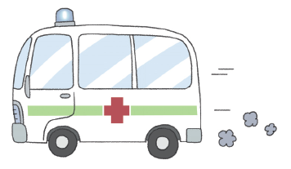
ทำไมต้องวางแผนทางการเงิน
การวางแผนทางการเงินเป็นเครื่องมือที่ช่วย บริหารจัดการเงินให้เป็นระบบมากขึ้น
เงินไม่พอใช้ทำไงดี?
ออมเงินได้เดือนละเท่าไร?
มีรายได้เพียงพอกับรายจ่าย
มีเงินใช้ในยามฉุกเฉิน
เงินหมดไปกับอะไรบ้าง?
มีเงินออมหรือ เงินลงทุนที่สร้างรายได้ ในอนาคต
ถึงเวลาต้องคิดเรื่องวางแผนทางการเงินหรือยัง
Notes:
บทพูด
คนที่เก็บเงินได้โบนัส เพราะมีการวางแผนทางการเงิน
การวางแผนทางการเงินคืออะไร เรามาทำความรู้จักกันสักนิดดีกว่า
“ทำไมต้องวางแผนทางการเงิน” คำถามนี้อาจอยู่ในใจใครหลาย ๆ คน
แต่อยากให้ทุกคนลองนึกดี ๆ เราเคยถามตัวเองไหมว่า เงินไม่พอใช้ทำไงดี? แต่ละเดือนออมเงินได้เท่าไร? เราใช้เงินหมดไปกับอะไรบ้าง?
เชื่อว่าทุกคนคงเคยตั้งคำถามเหล่านี้กับตัวเองแล้วบ้าง ซึ่งก็แสดงให้เห็นว่า ถึงเวลาแล้วที่เราจะต้องคิดถึงเรื่องการวางแผนทางการเงิน
การวางแผนทางการเงิน เป็นเครื่องมือที่ช่วยให้บริหารจัดการเงินได้อย่างเป็นระบบและ มีประสิทธิภาพ ทำให้มีรายได้เพียงพอกับรายจ่าย มีเงินไว้ใช้ยามฉุกเฉิน มีเงินออมไว้เก็บเกี่ยวดอกผลหรือลงทุน ทำให้มีอนาคตที่มั่นคง และมีเงินไว้ใช้ในยามเกษียณ
นอกจากนี้ ไม่ว่าคุณจะมีอายุเท่าไร หรือทำอาชีพอะไรก็จำเป็นต้องวางแผนทางการเงินกันทั้งนั้น เพราะเงินมีความสำคัญและจำเป็นต่อการดำรงชีวิต และช่วยสร้างฝันให้เป็นจริงได้ แม้ว่าแต่ละวัยจะมีเป้าหมายเกี่ยวกับเงินที่ต่างกัน

Slide 42
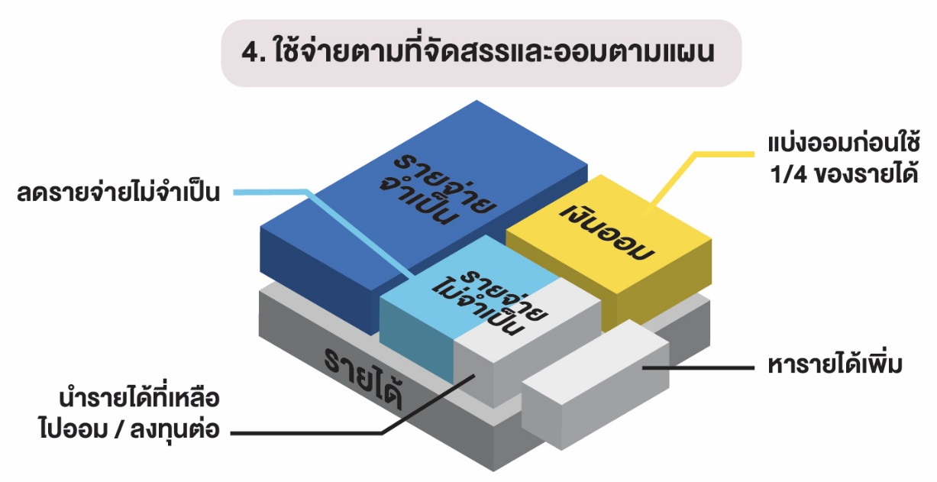
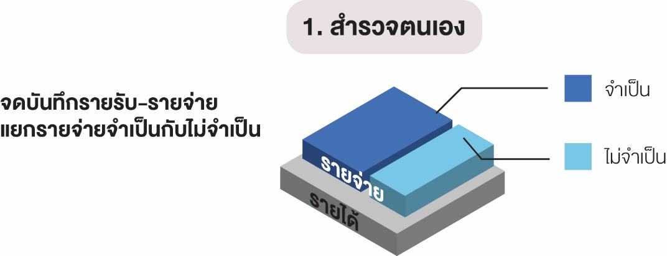
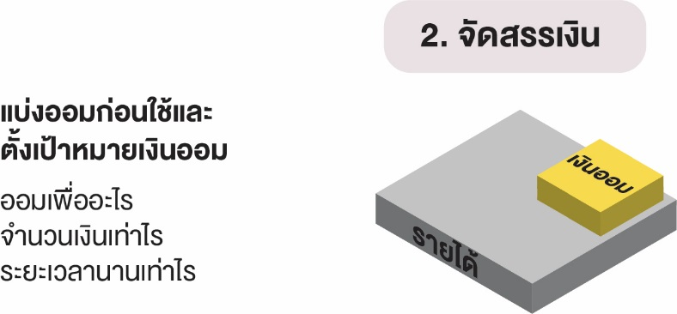
วางแผนทางการเงินทำได้อย่างไร
5 ขั้นตอน การวางแผนทางการเงิน
Notes:
บทพูด
หลังจากที่รู้แล้วว่าการวางแผนทางการเงินเป็นสิ่งจำเป็นและมีความสำคัญกับทุกคน
มาดูกันว่าการวางแผนทางการเงินต้องทำอย่างไร และมีขั้นตอนอะไรบ้าง
การวางแผนทางการเงินมี 5 ขั้นตอน ได้แก่
1. สำรวจตนเอง
2. จัดสรรเงิน
3. จัดทำแผนการออม
4. ใช้จ่ายตามที่จัดสรรและออมตามแผน
5. ปรับเปลี่ยนแผนตามสถานการณ์
ซึ่งทั้ง 5 ขั้นตอน จะพูดในรายละเอียดต่อไป

Slide 43
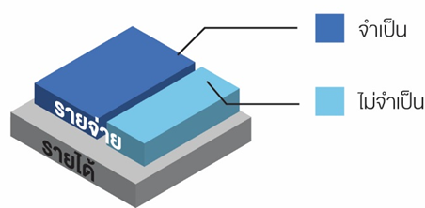
วางแผนทางการเงินทำได้อย่างไร
ขั้นที่ 1 สำรวจตนเอง
1.1 บันทึกรายรับรายจ่าย
บันทึกรายรับ -รายจ่าย
รายการ | รายรับ | รายจ่าย
เงินเดือน | 15,000 | -
ค่าเช่าหอ | - | 3,000
ค่าแต่งรถมอเตอร์ไซค์ | - | 2,000
ค่าเครื่องสำอาง | - | 500
ค่าเดินทาง | - | 2,000
ค่าหนังสือเรียน | - | 1,000
ค่าอาหาร | - | 4,500
รวม (บาท)
15,000
13,000
Notes:
บทพูด
ขั้นที่ 1 สำรวจตนเอง
ให้สำรวจว่าตนเองมีรายรับ รายจ่ายอะไร เท่าไรบ้างโดย
1.1 จัดทำบันทึกรายรับ-รายจ่าย เพื่อให้เห็นภาพรวมว่ารายรับมาจากที่ใด และรายจ่าย ใช้ไปกับเรื่องใดบ้าง รายจ่ายนั้นเป็นสิ่งจำเป็นหรือไม่ หลังจากนั้นก็มาสรุปว่ารายรับเพียงพอกับรายจ่ายหรือไม่ และมีเงินออมต่อเดือนมากน้อยเพียงใด
จากตัวอย่างการทำบันทึกรายรับ-รายจ่าย ช่วยให้เห็นว่า มีรายรับ 15,000 บาท มีรายจ่ายรวมกัน 13,000 บาท ซึ่งทำให้มีเงินเหลือเก็บออม 2,000 บาท

Slide 44
วางแผนทางการเงินทำได้อย่างไร
ขั้นที่ 1 สำรวจตนเอง
1.2 แยกรายจ่ายจำเป็นกับไม่จำเป็น
บันทึกรายรับ -รายจ่าย
รายจ่ายจำเป็น
รายการ | รายรับ | รายจ่าย
เงินเดือน | 15,000 | -
ค่าเช่าหอ | - | 3,000
ค่าแต่งรถมอเตอร์ไซค์ | - | 2,000
ค่าเครื่องสำอาง | - | 500
ค่าเดินทาง | - | 2,000
ค่าหนังสือเรียน |  | 1,000
ค่าอาหาร |  | 4,500
รวม (บาท) | 15,000 | 13,000
รายจ่ายจำเป็น
รายจ่ายที่ต้องมี และสำคัญ สำหรับการดำรงชีวิต
ค่าเช่าหอ
ค่าเดินทาง
ค่าหนังสือเรียน
ค่าอาหาร
รายจ่ายไม่จำเป็น
รายจ่ายไม่จำเป็น
รายจ่ายที่ไม่ได้มีความสำคัญต่อชีวิต เกิดขึ้นเพราะความรู้สึกอยากได้
ค่าแต่งรถมอเตอร์ไซค์
ค่าเครื่องสำอาง
Notes:
บทพูด
ขั้นที่ 1 สำรวจตนเอง (ต่อ)
1.2 แยกรายจ่ายจำเป็นกับไม่จำเป็น
ในการจัดทำบันทึกรายรับ-รายจ่าย ควรแยกรายจ่ายจำเป็นกับไม่จำเป็นด้วย เพื่อให้รู้ว่าใช้จ่ายไปกับสิ่งที่ไม่ควรซื้อหรือไม่
หลักการง่าย ๆ ที่ใช้สังเกตว่ารายจ่ายไหนจำเป็นหรือไม่จำเป็นก็คือ
รายจ่ายจำเป็น คือ รายจ่ายที่ต้องมี สำคัญสำหรับดำรงชีวิต จึงไม่สามารถตัดออกไปได้ เช่น ค่าอาหาร ค่าผ่อนหรือเช่าที่อยู่อาศัย และค่าใช้จ่ายในการเดินทาง
รายจ่ายไม่จำเป็น คือ รายจ่ายที่ไม่ได้มีความสำคัญต่อชีวิต มีหรือไม่มีก็ได้ แต่เกิดขึ้นเพราะความรู้สึกอยากได้ เช่น ค่าอาหารมื้อพิเศษ ค่าหวย ค่าเหล้า และค่าบุหรี่
แต่การใช้จ่ายในสิ่งที่ไม่จำเป็นไม่ใช่เรื่องผิด เพราะทุกคนสามารถใช้เงินในการกิน เที่ยว ชอป เพื่อหาความสุขให้กับตนเองได้ หากมีเงินเหลือเพียงพอหรือการใช้จ่ายนั้นไม่ได้ก่อให้เกิดความเดือดร้อน เช่น สร้างภาระหนี้สินให้
แต่รายจ่ายจำเป็นกับไม่จำเป็นของแต่ละคนอาจไม่เหมือนกันขึ้นอยู่กับการใช้ชีวิตของแต่ละคน เช่น Notebook เป็นสิ่งจำเป็นสำหรับผู้ขายของออนไลน์ที่เดินทางบ่อย แต่อาจไม่จำเป็นสำหรับพนักงานออฟฟิศที่มีคอมพิวเตอร์แบบตั้งโต๊ะ
จากตัวอย่างการบันทึกรายรับ-รายจ่าย ผู้สอนลองให้ผู้เรียนแยกค่าใช้จ่ายต่าง ๆ ว่าเป็นค่าใช้จ่ายจำเป็นหรือไม่จำเป็น (ให้ถามทีละรายการ)
รายจ่ายจำเป็น ได้แก่ ค่าเช่าหอ ค่าเดินทาง ค่าหนังสือเรียน ค่าอาหาร
รายจ่ายไม่จำเป็น ได้แก่ ค่าแต่งรถมอเตอร์ไซค์ ค่าเครื่องสำอาง

Slide 45
วางแผนทางการเงินทำได้อย่างไร
ขั้นที่ 2 จัดสรรเงิน
2.1 แบ่งรายรับส่วนหนึ่ง ไปออมก่อนใช้
มีเงินเก็บ
ไว้ใช้ในยามฉุกเฉินหรือเอาไปลงทุนให้งอกเงยได้
Notes:
บทพูด
ขั้นที่ 2 จัดสรรเงิน โดย
2.1 แบ่งรายรับส่วนหนึ่งไปออมก่อนใช้ อย่างน้อย 1 ใน 4 ของรายได้ หรืออาจเริ่มต้นที่ 10% ของรายได้ แล้วค่อยนำเงินที่เหลือไปใช้จ่าย
การแบ่งออมก่อนใช้จะทำให้มีเงินเก็บไว้ใช้ในยามฉุกเฉิน หรือสามารถนำเงินออมดังกล่าวไปลงทุนเพื่อให้เกิดผลตอบแทนงอกเงยได้

Slide 46
วางแผนทางการเงินทำได้อย่างไร
ขั้นที่ 2 จัดสรรเงิน
S
2.2 ตั้งเป้าหมายทางการเงิน
pecific ระบุชัดเจนว่าจะทำอะไร เพื่ออะไร
M
easurable วัดผลได้ โดยกำหนดเป็นตัวเลข
ลักษณะของ เป้าหมายที่ดี
A
chievable ทำสำเร็จได้ และรู้ว่าต้องทำอย่างไร จึงจะถึงเป้าหมาย
R
ealistic มีความเป็นไปได้ ไม่เพ้อฝัน
T
ime Bound มีระยะเวลาที่แน่ชัด
Notes:
บทพูด
ขั้นที่ 2 จัดสรรเงิน (ต่อ) โดย
2.2 ตั้งเป้าหมายทางการเงิน การตั้งเป้าที่ดีควรใช้หลัก “SMART”
S = Specific ระบุให้ชัดเจนว่าจะทำอะไร เพื่ออะไร
M = Measurable วัดผลได้ โดยกำหนดเป็นตัวเลข
A = Achievable ทำสำเร็จได้ และรู้ว่าต้องทำอย่างไรจึงจะถึงเป้าหมาย
R = Realistic มีความเป็นไปได้ ไม่เพ้อฝัน
T = Time Bound มีระยะเวลาที่แน่ชัด

Slide 47
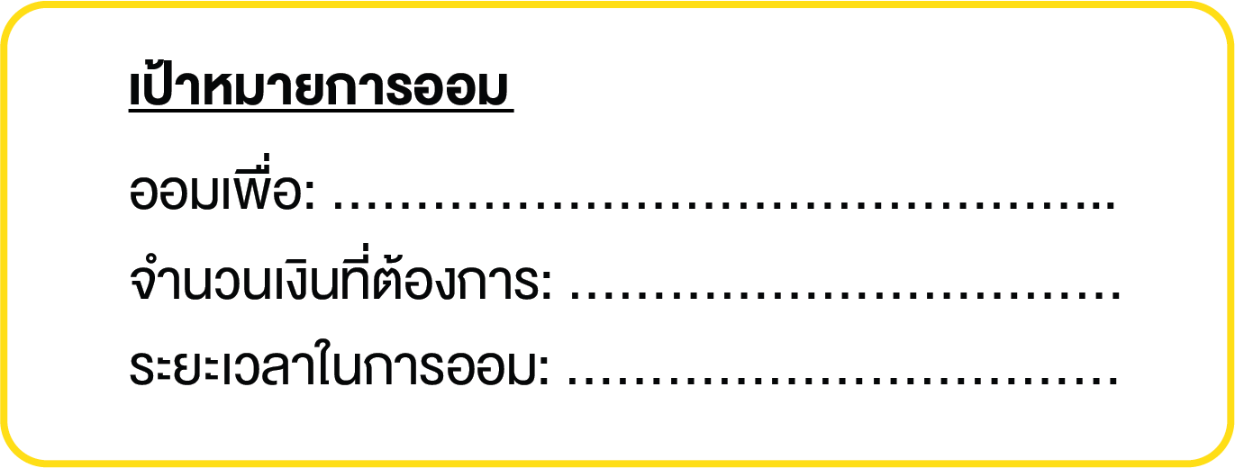
วางแผนทางการเงินทำได้อย่างไร
ขั้นที่ 2 จัดสรรเงิน
2.2 ตั้งเป้าหมายทางการเงิน
ตัวอย่างการตั้งเป้าหมายการออม
S
ชัดเจน
ทุนทำสิ่งประดิษฐ์
M
A
R
วัดผลได้และทำได้จริง
5,000 บาท
5 เดือน
T
มีระยะเวลาที่แน่ชัด
Notes:
บทพูด
ตัวอย่างการตั้งเป้าหมายการออม เช่น
รู้ว่าจะต้องทำสิ่งประดิษฐ์ในวิชาโครงการในอีก 5 เดือนข้างหน้า ก็ควร
ตั้งเป้าหมายการออมเป็น “ทุนทำสิ่งประดิษฐ์”
จากนั้นตรวจสอบราคาสิ่งที่ต้องการ และอาจบวกเพิ่มอีกเล็กน้อยเผื่อราคามีการเปลี่ยนแปลง โดยคำนวณดูว่ามีค่าใช้จ่ายอะไรบ้าง และตั้งงบประมาณที่คาดว่าจะใช้ เช่น ค่าอุปกรณ์ รวมเป็นเงิน 5,000 บาท
สุดท้ายกำหนดว่าต้องการเงินจำนวนนั้นเมื่อใด โดยกำหนดระยะเวลาเป็นจำนวนวัน จำนวนเดือน หรือจำนวนปีก็ได้ เช่น อีก 5 เดือนข้างหน้า
สิ่งสำคัญ คือ จะต้องกำหนดเป้าให้สอดคล้องกับความสามารถในการออมและไม่สร้างความกดดันจนเกินไป
จากตัวอย่างจะเห็นได้ว่า เป้าหมายการออมต้องมี
วัตถุประสงค์ที่ชัดเจน หรือมี “S = Specific”
กำหนดจำนวนเงินที่วัดผลได้ และคาดว่าจะออมได้จริง หรือมี “M = Measurable” “A = Achievable” และ “R = Realistic”
กำหนดระยะเวลาในการออมที่แน่นอน คือ มี “T = Time bound” นั่นเอง

Slide 48
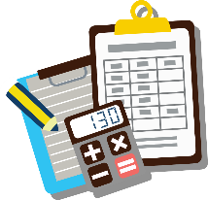
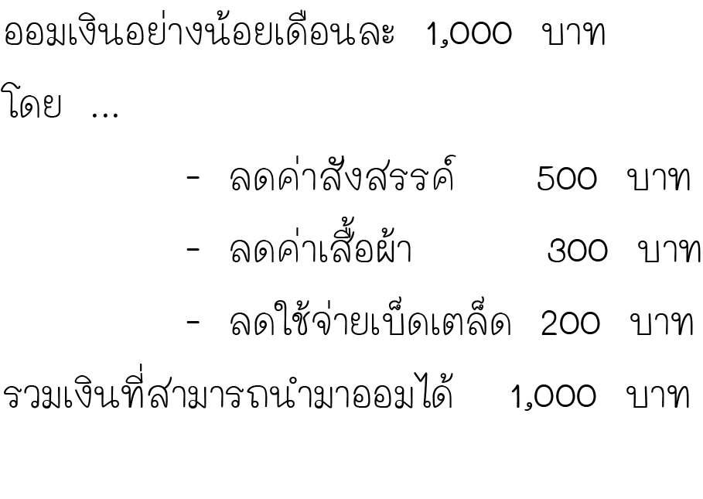
วางแผนทางการเงินทำได้อย่างไร
ขั้นที่ 3 จัดทำแผนการออม
หาจำนวนเงินที่ต้องออม
หาวิธีการออมให้ได้ตามที่ต้องการ
ทุนทำสิ่งประดิษฐ์
5,000 บาท
5 เดือน
Notes:
บทพูด
ขั้นที่ 3 จัดทำแผนการออม โดย
หาจำนวนเงินที่ต้องออม โดยนำจำนวนเงินที่ต้องการหารด้วยระยะเวลาในการออม ซึ่งอาจเป็นจำนวนวันหรือจำนวนเดือนก็ได้ เช่น ต้องการออมเงินเป็นทุนทำสิ่งประดิษฐ์ 5,000 บาท ภายในเวลา 5 เดือน จะต้องออมอย่างน้อยเดือนละ 1,000 บาท
หาวิธีการออมให้ได้ตามที่ต้องการ เช่น ลดรายจ่าย เพิ่มรายได้ หรือทั้งลดรายจ่ายและเพิ่มรายได้ ดูว่าแต่ละวิธีได้เงินเท่าไร เพียงพอกับเป้าหมายที่วางไว้หรือไม่ แล้วทำเป็นแผนการออม
จากตัวอย่าง ก็ดูว่าเราจะทำอย่างไรได้บ้างเพื่อให้ออมเงินอย่างน้อยเดือนละ 1,000 บาท เช่น ลดค่าใช้จ่ายไม่จำเป็นที่เป็นค่าสังสรรค์ ค่าเสื้อผ้าและค่าใช้จ่ายเบ็ดเตล็ดต่าง ๆ
รายจ่ายไม่จำเป็นยังคงมีได้เพื่อให้มีความสุขในชีวิตอย่างพอดี แต่ก็ต้องวางแผนจัดสรรให้ดี
ถ้าลดรายจ่ายไม่ได้ก็ต้องเพิ่มรายได้ เพื่อให้ไปถึงเป้าหมายการออมที่ตั้งไว้

Slide 49
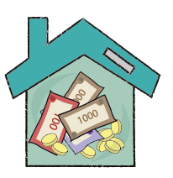
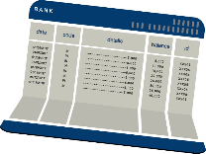
วางแผนทางการเงินทำได้อย่างไร
ขั้นที่ 4 ใช้จ่ายตามที่จัดสรรและออมตามแผน

ลดรายจ่ายไม่จำเป็น

เพิ่มรายได้


Notes:
บทพูด
ขั้นที่ 4 ใช้จ่ายตามที่จัดสรรและออมตามแผน
แม้จะกำหนดเป้าหมายและจัดทำแผนดีเพียงใด แต่ถ้าไม่ทำตามอย่างเคร่งครัด หรือเผลอใจไปกับสิ่งที่ไม่ได้อยู่ในแผน การบรรลุเป้าหมายคงเป็นไปได้ยาก
ดังนั้น เมื่อเรามีรายได้
1. อย่างแรกควรแบ่งออมก่อนใช้ ¼ ของรายได้ หรืออาจเริ่มต้นที่ 10% ของรายได้แล้วปรับ เพิ่มขึ้น
2. นำเงินที่เหลือไปใช้จ่ายในสิ่งที่จำเป็น
3. หลังจากนั้นจึงนำไปใช้จ่ายที่ไม่จำเป็น
นอกจากนี้ อาจลดรายจ่ายที่ไม่จำเป็น หรือหากมีรายได้เหลือก็ควรนำไปออม/ ลงทุนต่อและอาจหารายได้เสริมเพิ่มเติม เพื่อทำให้การออมถึงเป้าหมายได้เร็วขึ้น

Slide 50
วางแผนทางการเงินทำได้อย่างไร
ขั้นที่ 5 ปรับเปลี่ยนแผนตามสถานการณ์
พยายามทำตามแผนโดยไม่ตึงหรือหย่อนจนเกินไปนะคะทุกคน
ตรวจสอบเป็นระยะ
หาสาเหตุ
ปรับแผน
หาทางแก้ไขหรือปรับแผนให้สอดคล้องกับ สิ่งที่เกิดขึ้น
เป็นไปตามแผนหรือไม่
หาสาเหตุที่ทำให้ ไม่เป็นไปตามแผน
Notes:
บทพูด
ขั้นที่ 5 ปรับเปลี่ยนแผนตามสถานการณ์ โดย
หมั่นตรวจสอบเป็นระยะว่าเป็นไปตามแผนหรือไม่ และสังเกตความเป็นไปได้ของแผน
หากไม่เป็นไปตามแผนก็ต้องหาสาเหตุว่าเกิดจากอะไร ทำให้ไม่สามารถทำตามแผนได้
หลังจากนั้นหาทางแก้ไขหรือปรับแผนให้สอดคล้องกับสถานการณ์ที่เกิดขึ้น
หลักสำคัญในการทำตามแผน คือ ทำโดยไม่ตึงหรือไม่หย่อนจนเกินไป เช่น ไม่ควรลดรายจ่ายโดยการอดข้าว เป็นต้น

Slide 51
คิดให้รอบ ออมให้ครบ ที่เหลือใช้จ่ายตามสบาย
วางแผนทางการเงิน
❶
ได้รับเงิน
✗
❹
ใช้จ่ายตามสบาย
❸
หักค่าใช้จ่ายจำเป็น
ธนาคาร
❷
หักเงินออม
Notes:
บทพูด (บทสรุป)
เห็นหรือไม่ว่า การวางแผนทางการเงินทำได้ง่ายนิดเดียว เพียงแค่คิดให้รอบ ออมให้ครบ ที่เหลือก็ใช้จ่ายตามสบาย
เมื่อมีรายได้ เราก็ต้องหักเงินส่วนหนึ่งไว้เป็นเงินออมก่อน จะออมเพื่ออะไรก็แบ่งไว้หลังจากนั้นก็หักค่าใช้จ่ายจำเป็นต่าง ๆ ที่ไม่จ่ายแล้วอาจเดือดร้อนได้ ที่เหลือก็ใช้จ่ายได้ตามสบาย

Slide 52
สรุปรายการรับ-จ่าย
รายการ | รายรับ | รายจ่าย
เงินเดือน | 15,000 | -
ค่าน้ำค่าไฟ | - | 1,500
xxx | - | xxx
xxx | - | xxx
xxx | - | xxx
รวม | xxx | xxx
รายรับ | xxx
หัก รายจ่าย | xxx
◻ คงเหลือ ◻ ใช้เกิน | xxx
รายรับ > รายจ่าย
รายรับ < รายจ่าย
Notes:
บทพูด
กลับมาที่เกม Bingo ของเราดีกว่า
ถึงเวลาที่จะรวมรายรับและรายจ่ายกันแล้ว มาดูกันว่าใครมีเงินเหลือหรือใช้เงินเกินบ้าง
คนที่มีเงินเหลือ คือ มีรายรับ > รายจ่าย ส่วนคนที่ใช้เงินเกิน คือ มีรายรับ < รายจ่าย
ถ้าใช้เงินเกินจำนวนเงินที่มี แปลว่า คุณกำลังเป็นหนี้

